Slide 1
EE351 微机原理与微系统
姜俊敏
电子与电子工程系

Slide 2
第一章 微型计算机概述
本章学习目标
1. 微型计算机和处理器的发展
2. 现代电子系统的发展
3. 典型的微型处理器
4. 微型处理器的应用

Slide 3
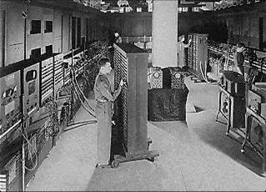
1.微型计算机和处理器的发展
第一台通用数字电子计算机ENIAC
(Electronic Numerical Integrator And Calculator)
占地面积170平方米
重达30吨
耗电量150千瓦
造价48万美元
使用18000多个电子管
70000多个电阻
10000多个电容
1500多个继电器
6000多个开关
图1-1 第一台电子计算机
每秒可进行5000次加法或400次乘法运算
诞生于1946年2月14日美国宾夕法尼亚大学

Slide 4
微型机的发展—取决于微处理器
1971年，美国Intel公司生产出第一片微处理器4004。
1976年，相继推出了高档微处理器，如：Intel公司的8085、Zilog公司的Z80等。
1978年，推出了性能与中档16位小型机相当的微处理器，代表性产品是Intel 8086。
地址线：20位
时钟频率：4~8MHz。
进入21世纪, 不断推出新型的计算机, 在速度、性能、价格等诸方面不断适应各种人群的使用。到2009年，奔腾双核机的主频已经达到2.6GHz以上。
2016年，Intel推出至强 Xeon E5-2602 V4处理器主频5.1GHz。
2021年，AMD也在以强劲的势头推出最新款CPU

Slide 5
新一代计算机：
采用人工智能技术及新型软件，硬件采用新体系结构和超导集成电路，分为问题解决与推理机、知识数据库管理机、智能接口计算机等。具有以下特点：
在CPU上集成存储管理部件
采用指令和数据高速缓存
采用流水线结构以提高系统的并行性
采用大量的寄存器组成寄存器堆以提高处理速度
具有完善的协处理器接口，提高数据处理能力
在系统设计上引入兼容性，实现高、低档微机间的兼容。

Slide 6
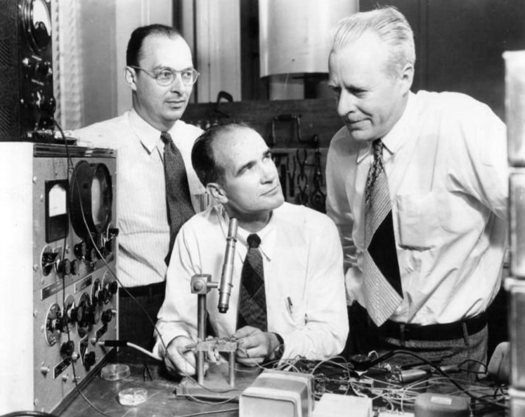
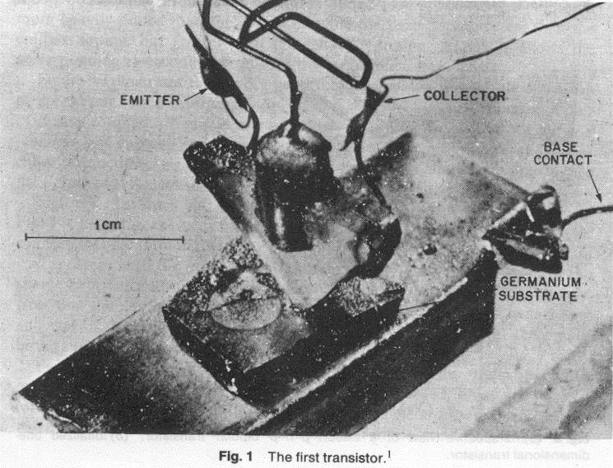
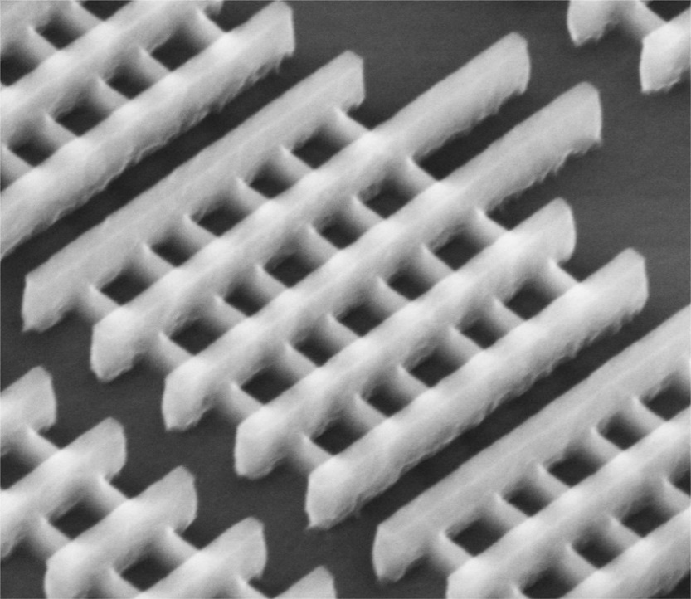
IC’s 70-year History: Nobel Prize
Transistor
1947 AT&T's Bell Labs in Murray Hill
John Bardeen
William Shockley
Walter Brattain
1956 Nobel Prize in Physics
1947 First Transistor
22nm Tri-gate Transistor
Notes:
Where does Microelectronics come from?

Slide 7
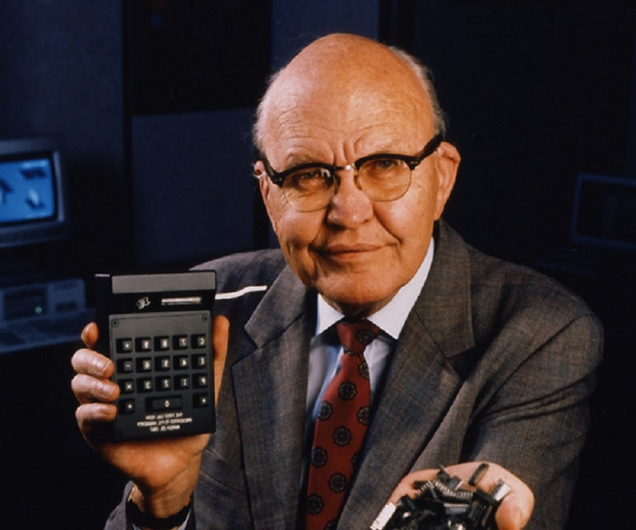
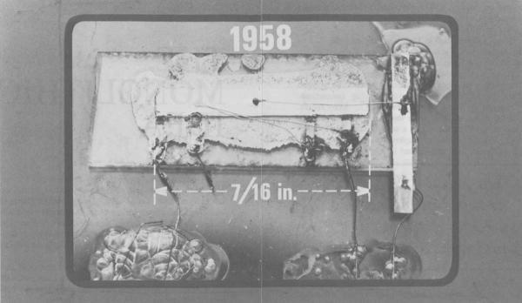
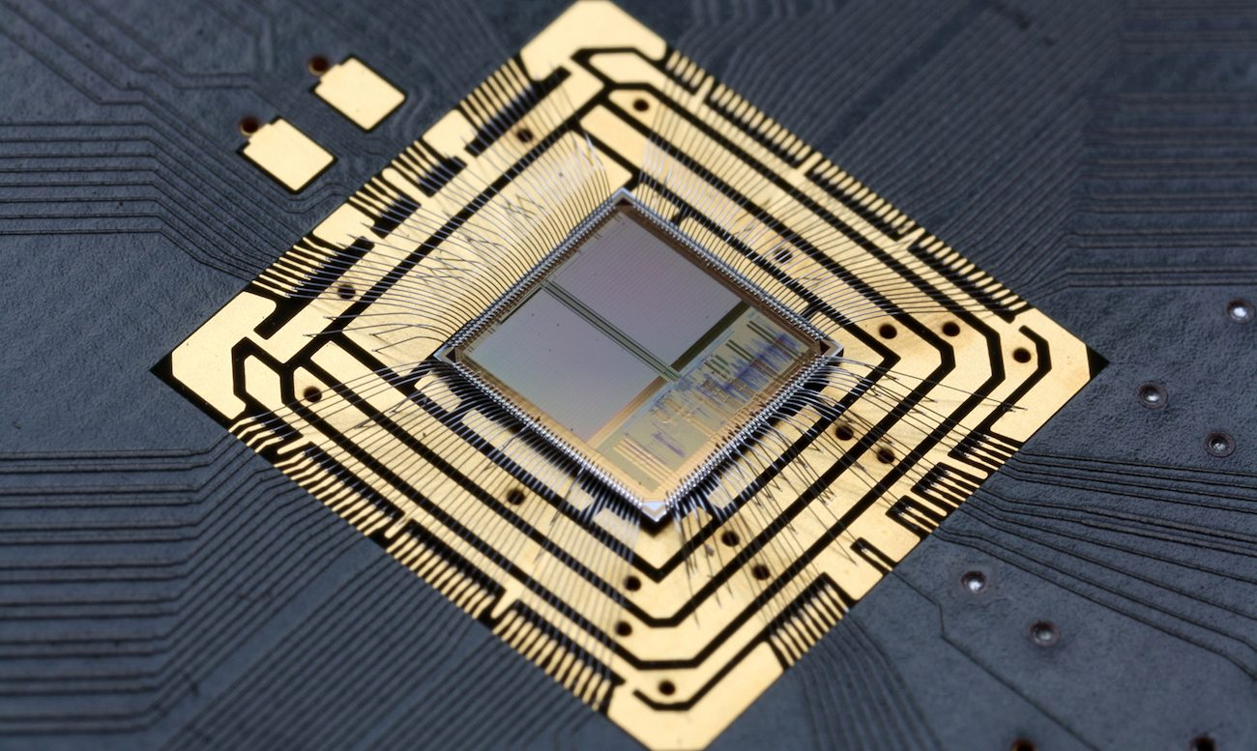
IC’s 70-year History: Nobel Prize
Integrated Circuit (IC)
July 1958, Jack Kilby, Texas Instruments,
Half a year after, Robert Noyce, Fairchild Semiconductor
Kilby won the 2000 Nobel Prize in Physics
1958 First IC
Recent IC

Slide 8
IC’s 70-year History: Nobel Prize
Transistor
Basic Element
Integrated Circuit
Connection
element
element
element
element
element
element
element
element
element
element

Slide 9
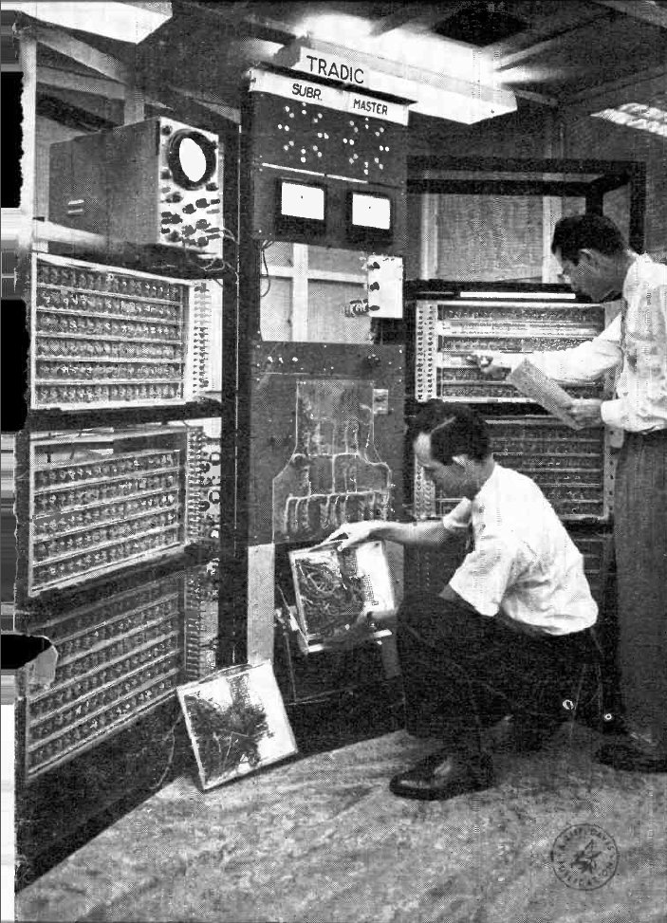
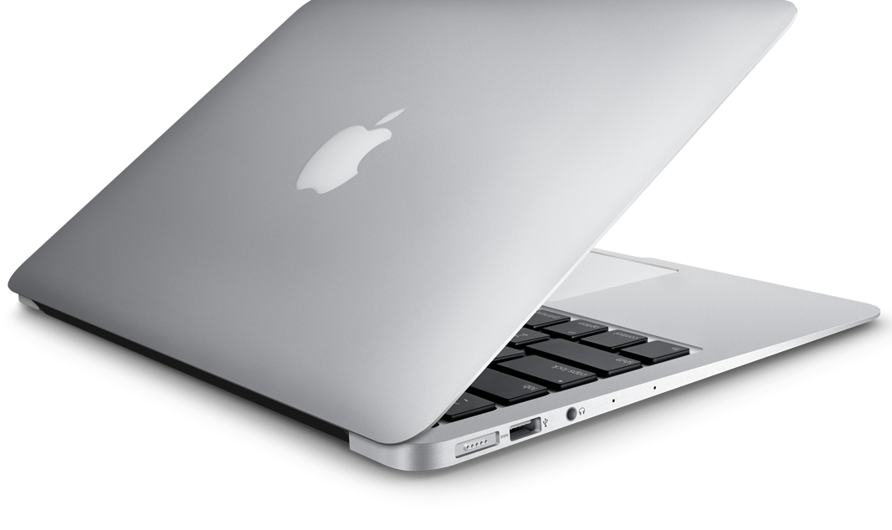
IC’s 70-year History: Shrinking Size
TRADIC (1954)
Bell Labs
1 MHz clock
10¹¹ operations per second

Slide 10
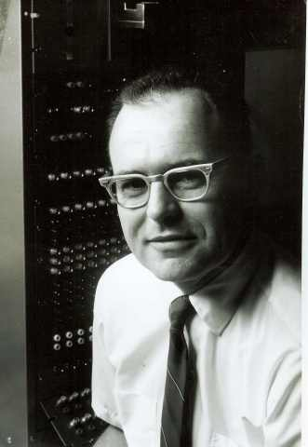
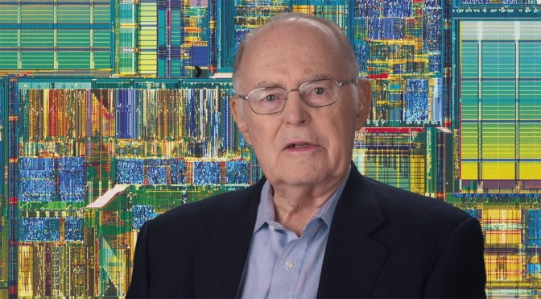
IC’s 70-year History: Moore’s Law
The observation in 1965 that the number of transistors in a dense integrated circuit doubles approximately every two years
an observation or projection and not a physical or natural law
Gordon Moore: Co-founder of Fairchild Semiconductor and Intel
https://www.businesswire.com/news/home/20161102005463/en/Gordon-Betty-Moore-Foundation-Announces-Inaugural-Moore
https://www.extremetech.com/extreme/203677-silicon-valley-celebrates-moores-law-looks-forward-to-next-50-years

Slide 11
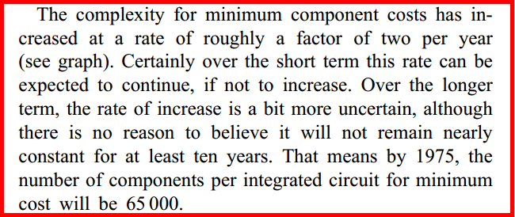
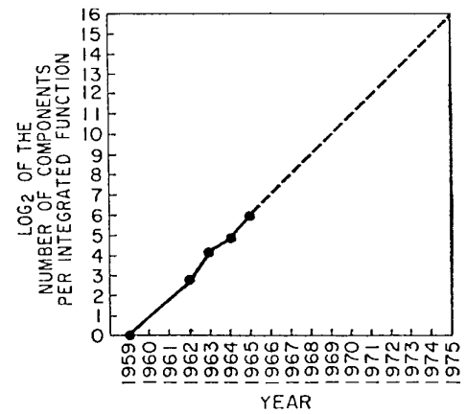
Moore’s Law
Original presentation of the idea:
The number of transistors in a dense integrated circuit doubles approximately every two years
No mention of area !
G. E. Moore, "Cramming More Components Onto Integrated Circuits," in Proceedings of the IEEE, vol. 86, no. 1, pp. 82-85, Jan. 1998. doi: 10.1109/JPROC.1998.658762

Slide 12
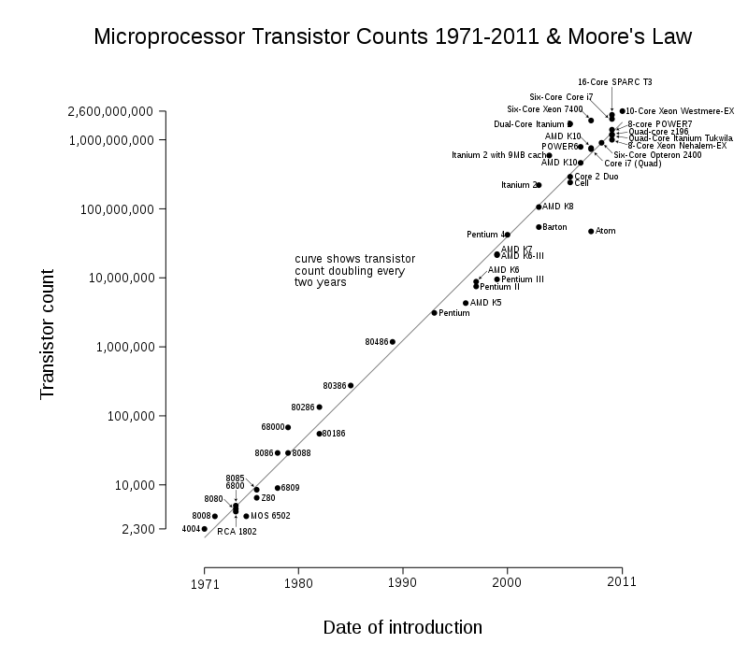
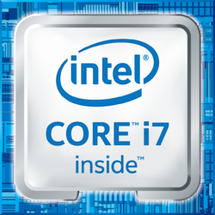
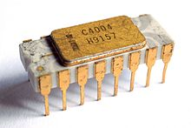
Core i7-2535QM
64-bit quad-core
Area: 149 mm²
Area: 12 mm² 4 mm × 3 mm
http://keywordsuggest.org/gallery/888345.html

Slide 13
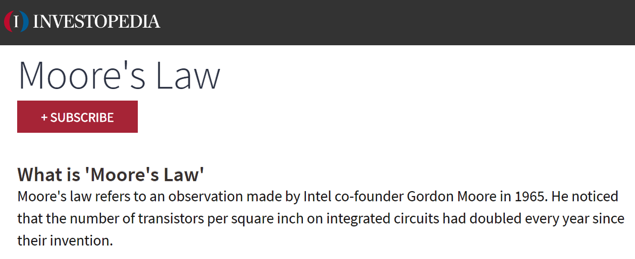
Moore’s Law
Other interpretation
Extended to constant area, feature size, cost, price, power consumption, working voltage ...

Slide 14
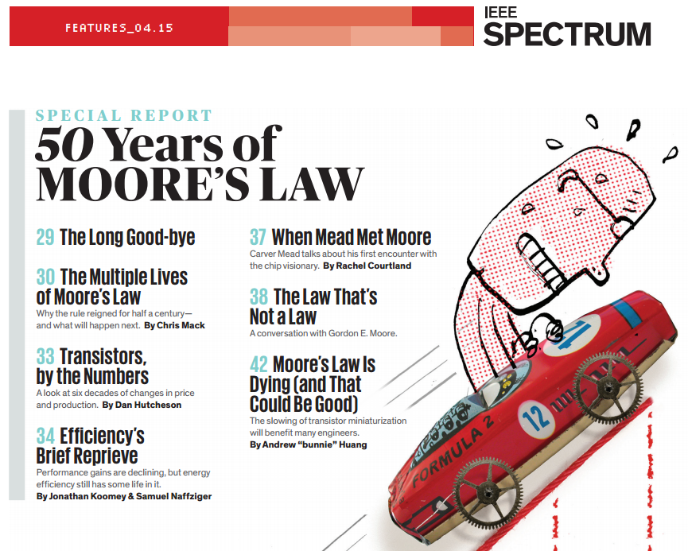
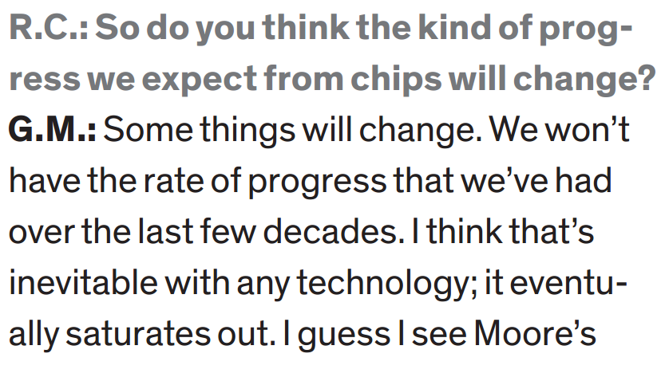
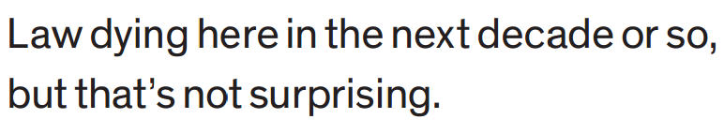

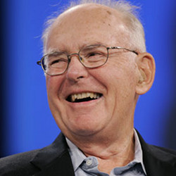
IC’s 70-year History: Moore’s Law
认真就输了! You guys are too serious :P
Notes:
Show the pdf
Complete story:
1965 paper described a doubling every year in the number of components per integrated circuit, and projected this rate of growth would continue for at least another decade
1975 looking forward to the next decade, he revised the forecast to doubling every two years
Quoted as 18 months because of Intel executive David House, who predicted that chip performance would double every 18 months (being a combination of the effect of more transistors and the transistors being faster)

Slide 15
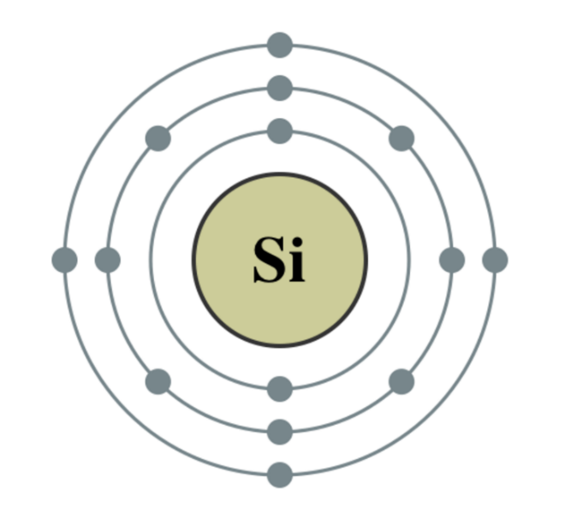
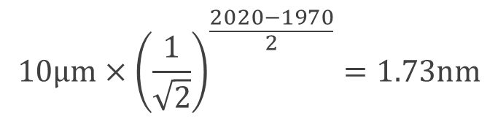
IC’s 70-year History: Moore’s Law
Question :
In 1970, the 1-D size of transistor was 10μm. If we assume Moore’s law is valid for a constant-area IC, then what is the size of transistor in 2020 according to Moore’s law?
Moore’s law : the number of transistors in an integrated circuit doubles approximately every two years
Assume with constant area
$$10μ\text{m}×{\left(\frac{1}{\sqrt{2}}\right)}^{\frac{2020−1970}{2}}=1.73nm$$
Diameter of Silicon Atom = 234 picometer
= 0.234nm

Slide 16
IC’s 70-year History: Moore’s Law
Reality:
3nm is still difficult in near future (2022)
Technical and financial difficulty
[1] https://en.wikipedia.org/wiki/10_%C2%B5m_process

Slide 17
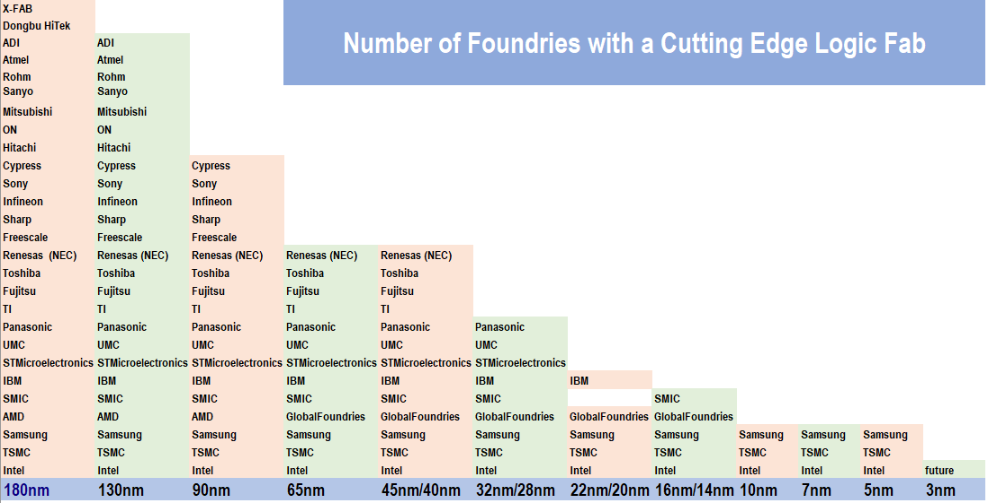
IC’s 70-year History: Moore’s Law
https://en.wikichip.org/wiki/technology_node
Heroes: Intel
TSMC
Samsung

Slide 18
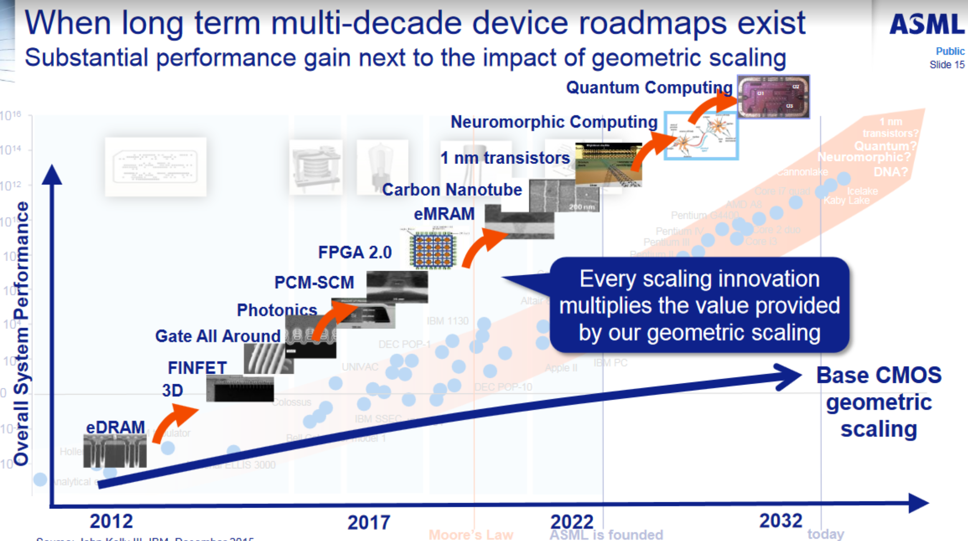
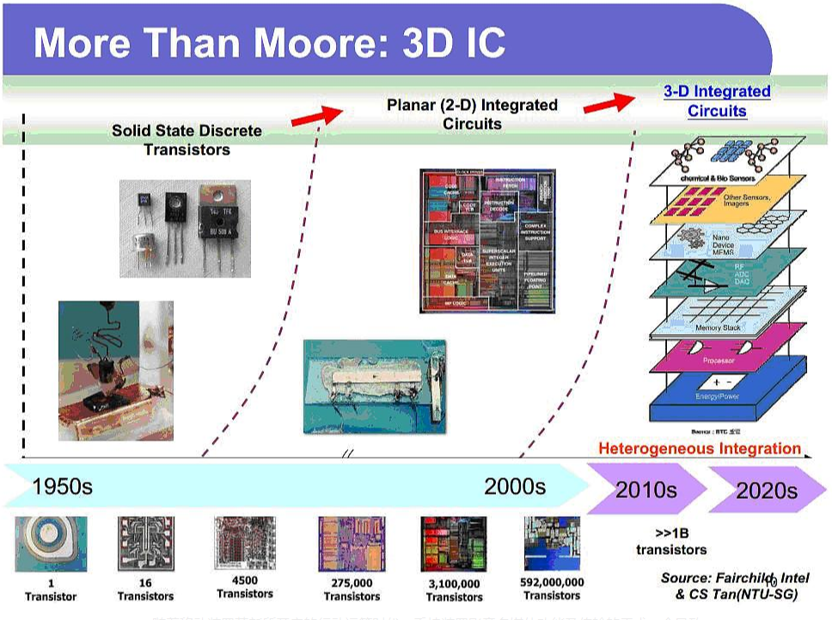
More Than Moore/Beyond Moore？
新器件
新结构

Slide 19
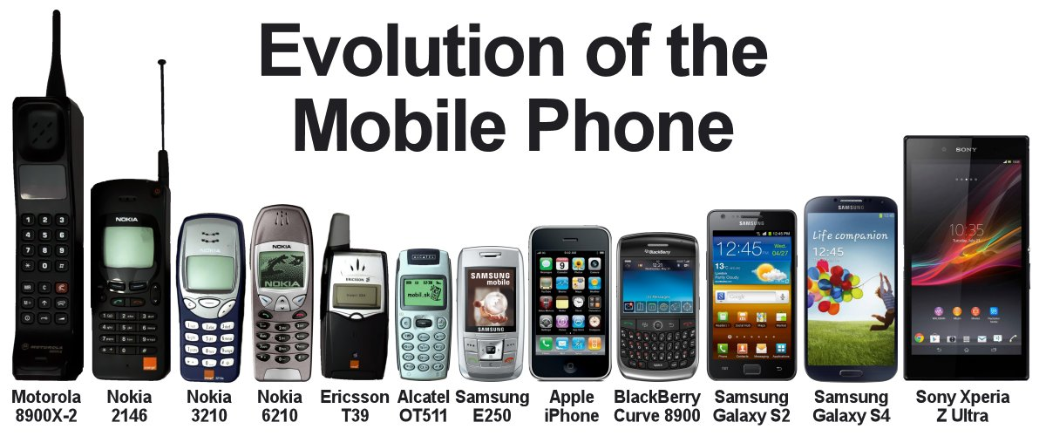
2.现代电子系统的发展
http://keithreich.blogspot.jp/2015/09/the-quiet-revolution.html

Slide 20
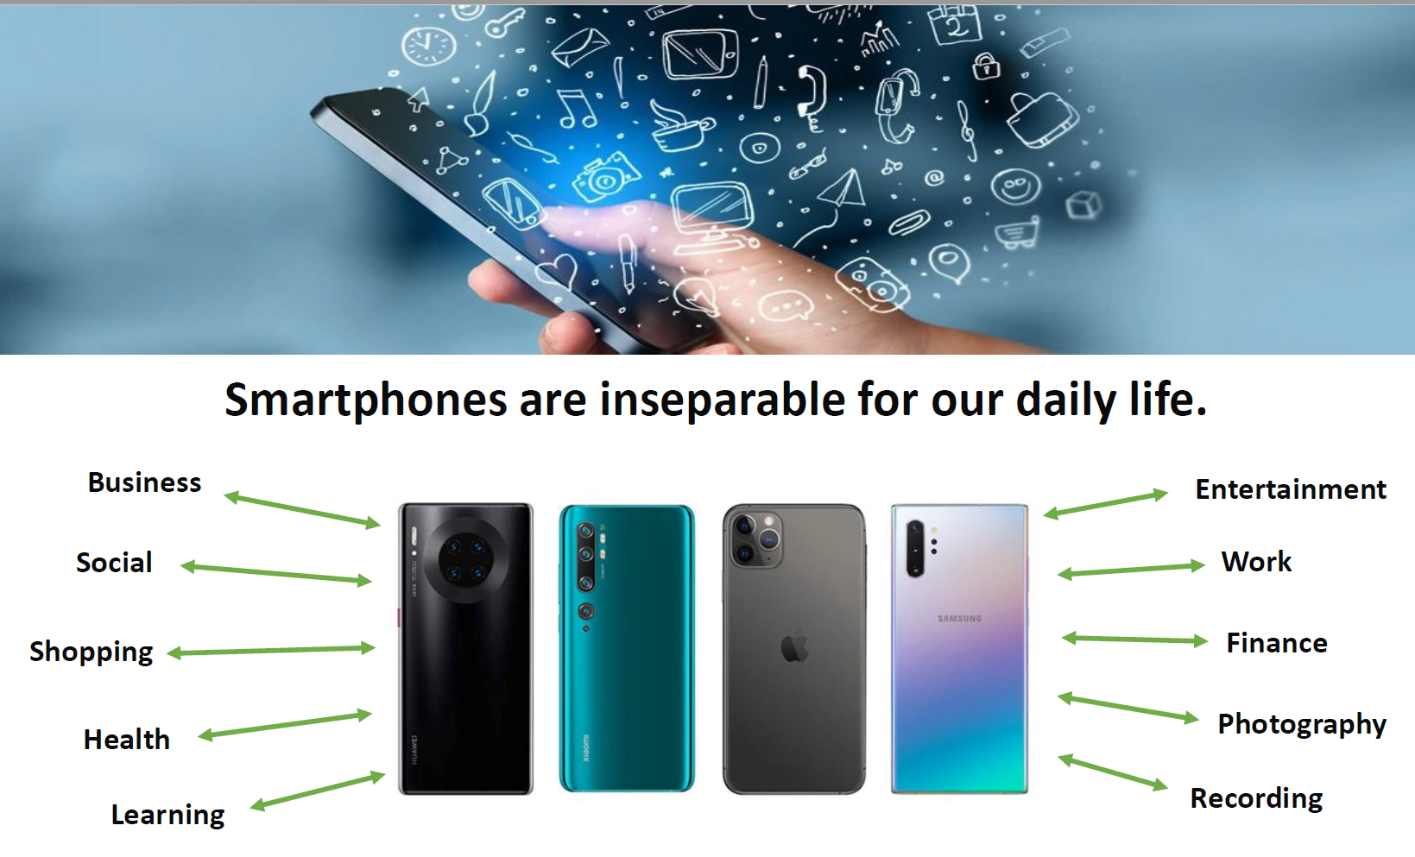
让我们来拆解手机！
Notes:
Three leading companies,
only intel is from Fairchild.
Korea, Japan, Taiwan.
70-year history, before 1948, they are doing what?

Slide 21
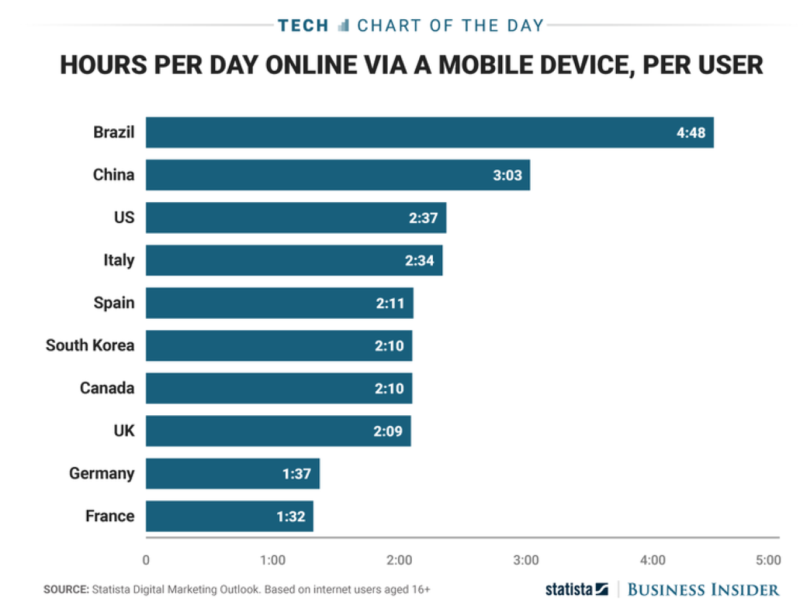

Notes:
Three leading companies,
only intel is from Fairchild.
Korea, Japan, Taiwan.
70-year history, before 1948, they are doing what?

Slide 22
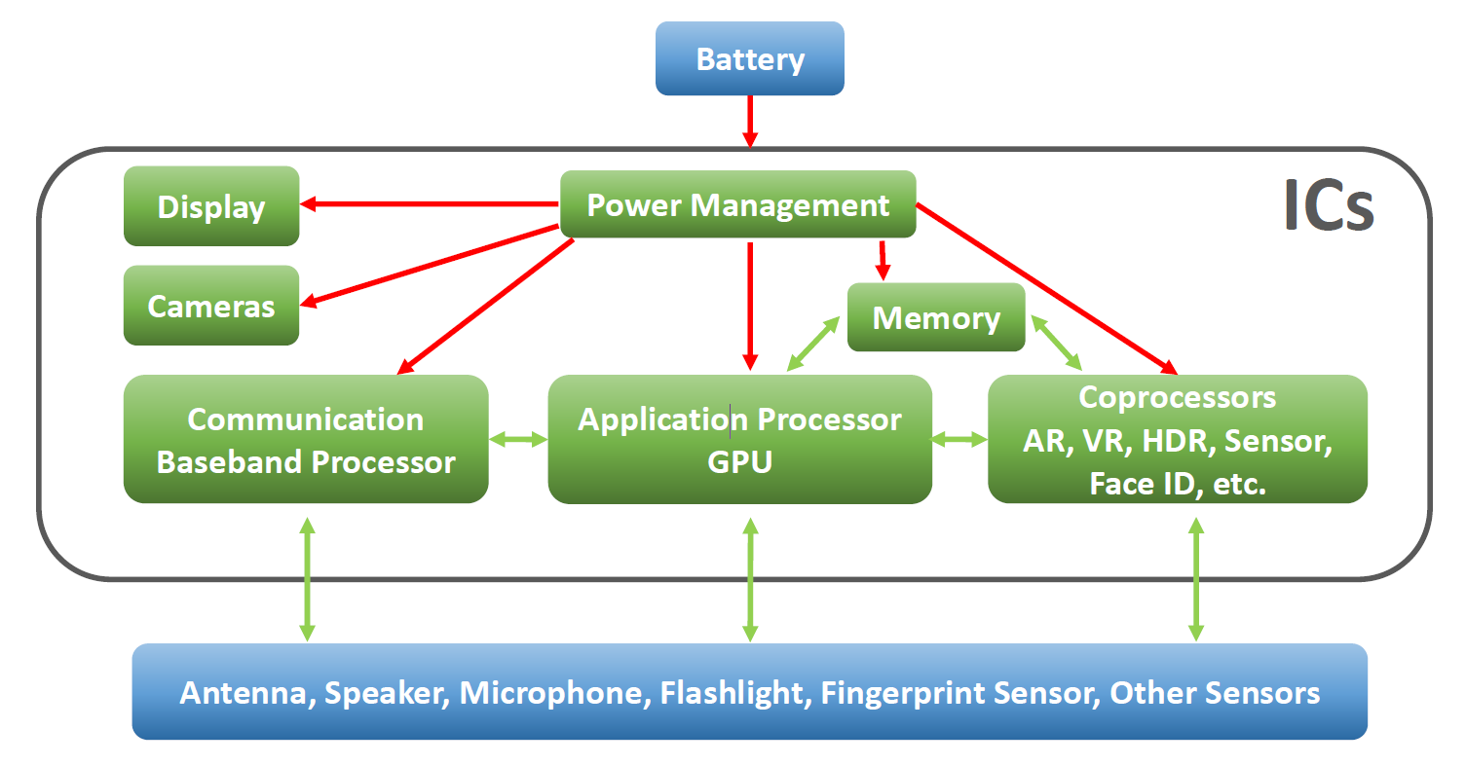
手机中的电子系统
Notes:
Three leading companies,
only intel is from Fairchild.
Korea, Japan, Taiwan.
70-year history, before 1948, they are doing what?

Slide 23
让我们来拆解手机！
来源：http://www.ifixit.com/Teardown/
https://www.investopedia.com/articles/markets/012216/worlds-top-10-semiconductor-companies-tsmintc.asp. Retrieved 2020-05-13.
Notes:
Three leading companies,
only intel is from Fairchild.
Korea, Japan, Taiwan.
70-year history, before 1948, they are doing what?

Slide 24
Iphone12
Notes:
Three leading companies,
only intel is from Fairchild.
Korea, Japan, Taiwan.
70-year history, before 1948, they are doing what?

Slide 25
Iphone12
摄像头
电池
Notes:
Three leading companies,
only intel is from Fairchild.
Korea, Japan, Taiwan.
70-year history, before 1948, they are doing what?

Slide 26
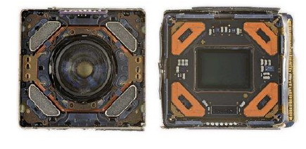
Iphone12
摄像头
iPhone 12
iPhone 12 Pro Max
Notes:
Three leading companies,
only intel is from Fairchild.
Korea, Japan, Taiwan.
70-year history, before 1948, they are doing what?

Slide 27
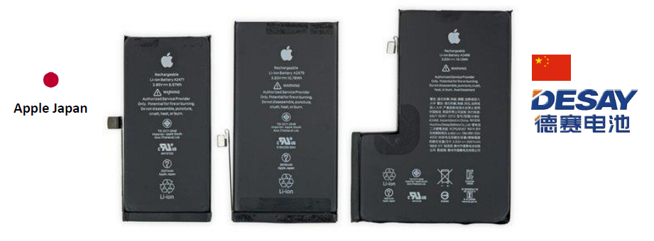
Iphone12
电池
iPhone 12 Mini
iPhone 12
iPhone 12 Pro Max
L型电池用于增大电池容量
Notes:
Three leading companies,
only intel is from Fairchild.
Korea, Japan, Taiwan.
70-year history, before 1948, they are doing what?

Slide 28
Iphone12主板
Notes:
Three leading companies,
only intel is from Fairchild.
Korea, Japan, Taiwan.
70-year history, before 1948, they are doing what?

Slide 29
Iphone12主板
Notes:
Three leading companies,
only intel is from Fairchild.
Korea, Japan, Taiwan.
70-year history, before 1948, they are doing what?

Slide 30
Iphone12主板
Notes:
Three leading companies,
only intel is from Fairchild.
Korea, Japan, Taiwan.
70-year history, before 1948, they are doing what?

Slide 31
Iphone12完成！
Notes:
Three leading companies,
only intel is from Fairchild.
Korea, Japan, Taiwan.
70-year history, before 1948, they are doing what?

Slide 32
华为Mate 40 Pro
Notes:
Three leading companies,
only intel is from Fairchild.
Korea, Japan, Taiwan.
70-year history, before 1948, they are doing what?

Slide 33
华为Mate 40 Pro
摄像头
电池
Notes:
Three leading companies,
only intel is from Fairchild.
Korea, Japan, Taiwan.
70-year history, before 1948, they are doing what?

Slide 34
华为Mate 40 Pro主板
Notes:
Three leading companies,
only intel is from Fairchild.
Korea, Japan, Taiwan.
70-year history, before 1948, they are doing what?

Slide 35
华为Mate 40 Pro主板
Notes:
Three leading companies,
only intel is from Fairchild.
Korea, Japan, Taiwan.
70-year history, before 1948, they are doing what?

Slide 36
华为Mate 40 Pro完成
Notes:
Three leading companies,
only intel is from Fairchild.
Korea, Japan, Taiwan.
70-year history, before 1948, they are doing what?

Slide 37
Iphone 12 成本分析
Sale price: $799
高利润：毛利（gross margin）= $442/$799= 55%
小米的毛利率是多少？财报？
产业分工明细：不同部件由不同公司生产，巨大的产业链
Notes:
Three leading companies,
only intel is from Fairchild.
Korea, Japan, Taiwan.
70-year history, before 1948, they are doing what?

Slide 38
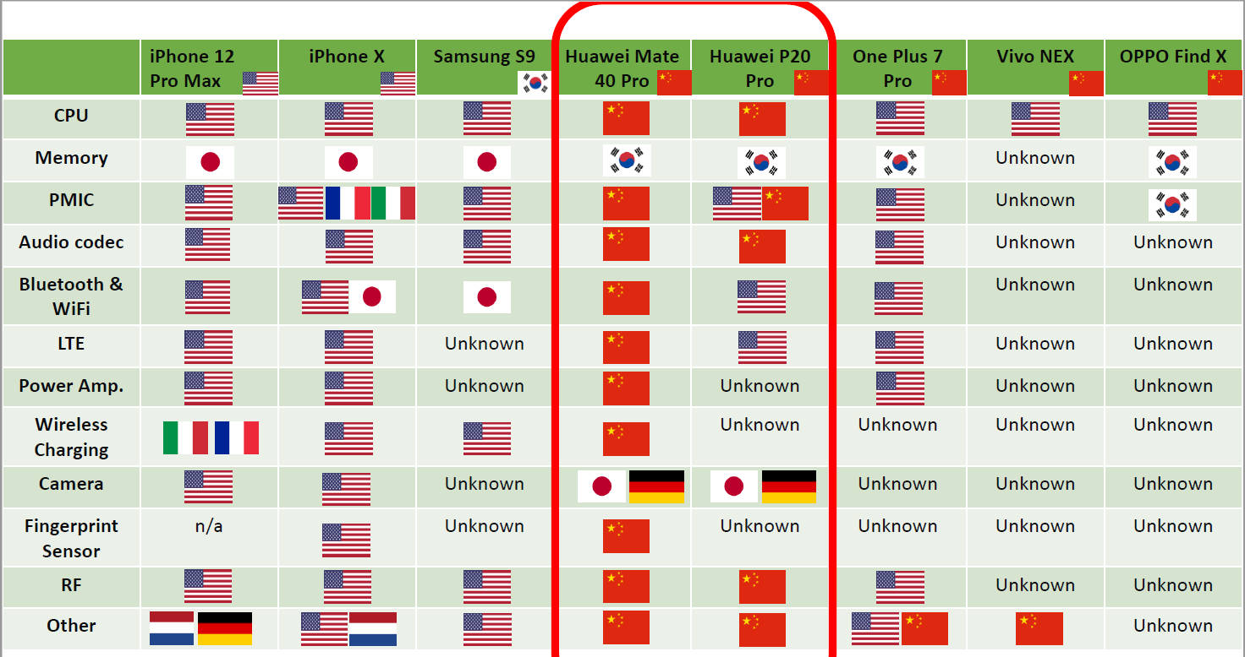
尖端技术，利润产品： 经济发达国家
国产化还有很长的路
Notes:
Three leading companies,
only intel is from Fairchild.
Korea, Japan, Taiwan.
70-year history, before 1948, they are doing what?

Slide 39
2.典型的微处理器
典型的微型计算机（系统）的基本结构包括：
微处理器（CPU）
存储器
输入/输出接口（I/O接口）
外部设备(输入输出设备)
系统总线

Slide 40
微型计算机的基本构成
微型计算机（系统）的基本结构

Slide 41
系统总线（Bus）
定义：连接多个功能部件的一组公共信号线。各功能部件之间通过总线传输信息。
系统总线分为
地址总线AB（Address Bus）
数据总线DB（Data Bus）
控制总线CB（Control Bus）
-----典型的三总线结构

Slide 42
系统总线
地址总线AB: 单向, CPU输出的地址信号；
输出将要访问的内存单元或I/O端口的地址。
地址线的“位（Bit）”多少决定了系统直接寻址存储器的范围。
例, Intel 8086 CPU共有20条地址线, 分别用A19~A0表示, 其中A0为最低位。
20位地址线可以确定2²⁰=1024×1024个不同的地址（称为1MB内存单元）。
20位地址用16进制数表示其范围: 00000H~FFFFFH。
例，假设4位地址总线，有几个地址？4b’0000 – 4b1111，2⁴=16。

Slide 43
系统总线
数据总线DB:
双向, 数据在CPU与存储器(或I/O接口)间传送 ;
CPU读操作时，外部数据
CPU写操作时，CPU数据
数据线的多少决定了一次能够传送数据的位数(8, 16, 32, 64);
串行-并行
CPU通过AB（地址总线）上不同的地址确定读写的存储(接口)单元, 经由DB（数据总线）与存储器(或I/O接口)进行数据传输。
数据总线
外部;
数据总线
CPU;

Slide 44
系统总线
控制总线CB:
双向, CPU对存储器、I/O接口进行控制和联络。
输出控制信号: CPU发给存储器或I/O接口的控制信号。如, 微处理器的读信号RD, 写信号WR等。
输入控制信号: CPU通过接口接受的外设发来的信号。如, 外部中断请求信号INTR、非屏蔽中断请求输入信号NMI等。
控制信号间相互独立, 表示方法: 采用能表明含义的缩写英文字母符号。按照惯例, 若符号上有一横线, 则表示该信号为低电平有效, 否则为高电平有效。

Slide 45
系统总线
注意：
在连接系统总线的设备中，某时刻只能有一个发送者向总线发送信号；但可以有多个设备从总线上同时获取信号。

Slide 46
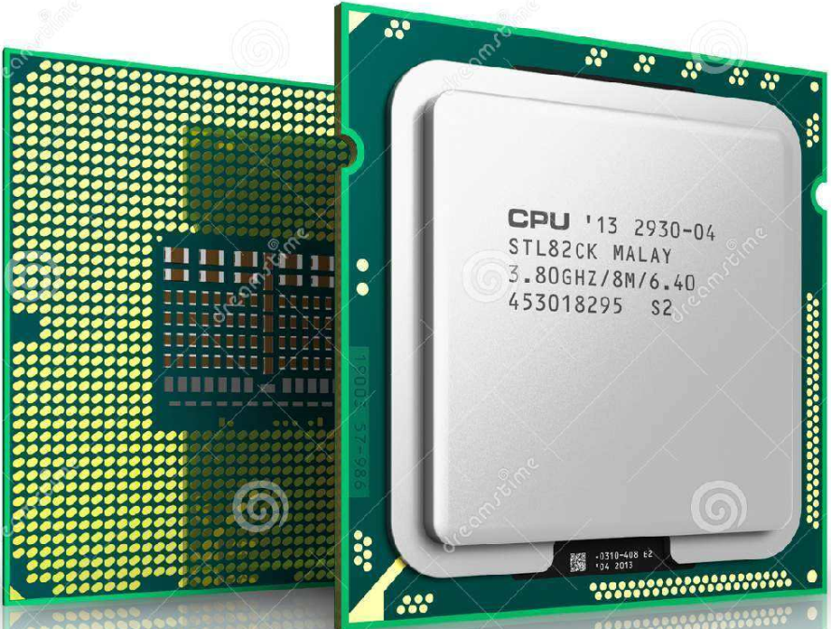
微处理器
简称MP(Micro Processor)，也称μP，
是微型机的核心部件。通常称为中央处理单元CPU (Central Processing Unit)，包括：
运算器ALU (Arithmetic Logic Unit)
控制器CU (Control Unit)
寄存器阵列R(Registers)
内部总线等电路
-----集成在一片硅片上

Slide 47
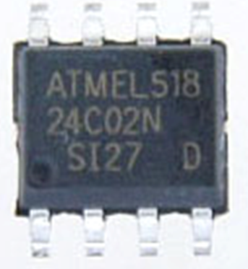
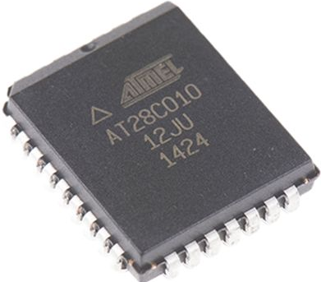
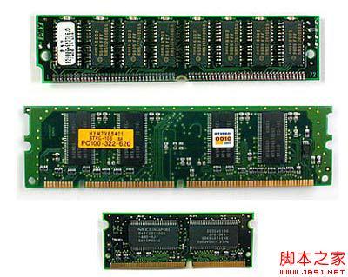
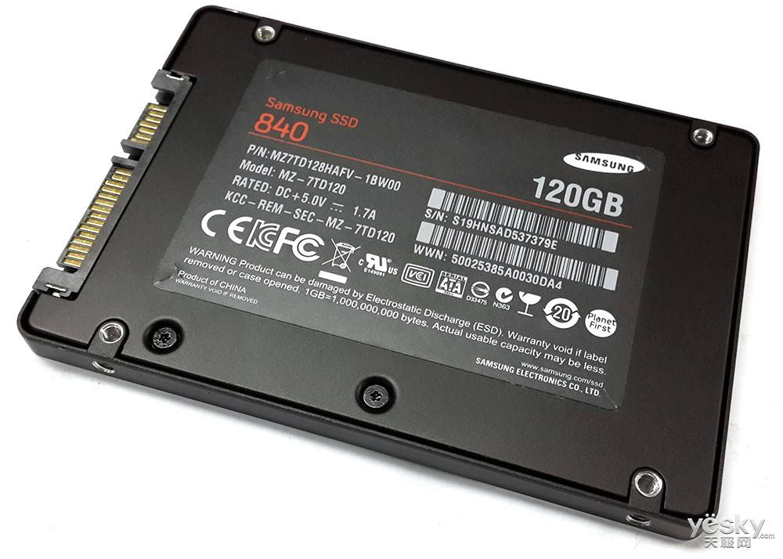
微型计算机的基本构成
1Mbit并行
EEPROM
2k bit串行
EEPROM
3、存储器
分为程序存储器和数据存储器两类。
片上寄存器（RAM、ROM），内存，硬盘
根据速度-容量之间的折中，分成多个层次
4、I/O接口
主要用于CPU和外部设备之间交换数据。
并行口
串行口
USB口等

Slide 48
关于微机需要区别的概念
（1）微处理器即CPU —— 计算机、电子系统的核心部件
将运算器、控制器集成在一片芯片上。功能：指令译码，读写数据；响应中断请求；控制。X86、ARM、PowerPC、MIPS
（2）微型计算机
在CPU基础上配置存储器、I/O接口电路、系统总线。
（3）微型计算机系统
以微机为主体, 配置系统软件和外设。软件部分包括系统软件(如操作系统)和应用软件(如字处理软件)。

Slide 49
关于微机需要区别的概念
微型计算机系统
微型计算机
微处理器
运算器 控制器
寄存器阵列
硬件
存储器 总线
输入输出接口电路
外部设备 软件

Slide 50
3. 典型的微型处理器
单片微型计算机（单片机）就是将计算机的核心部分：
中央处理器CPU
存储器
通用I/O接口(电路)
典型外设
----集成在一块芯片上的计算机
内部总线

Slide 51
单片微型计算机简介
1、单片机的基本定义
在一块芯片上集成了中央处理单元(CPU)、存储器(RAM/ROM等)、定时/计数器以及多种输入/输出(I/O)接口的比较完整的数据处理系统。
2、单片机名称的来源
早期的英文名称是Single-chip Microcomputer，即单片微型计算机，简称单片机。
后来称之为微控制器（Microcontroller），这也是目前比较正规的名称。
我国学者或技术人员一般使用“单片机”一词。

Slide 52
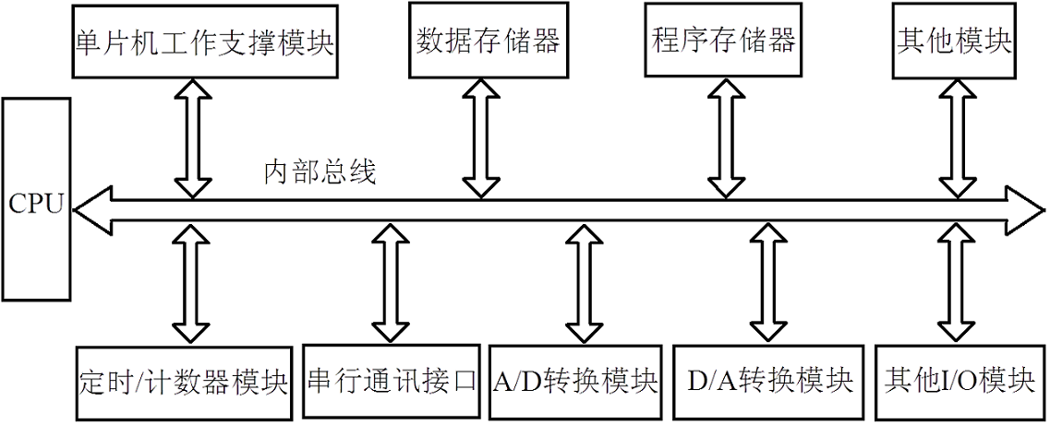
单片微型计算机简介
一个典型的单片机的组成框图

Slide 53
单片机的发展过程
单片机问世: 1975年美国Texas Intruments公司推出4位单片机。
1976年，Intel公司推出MCS-48系列8位单片机，其代表型号是8048 (96条指令)。
特点：8位字长, 片内ROM为1K字节, 片内RAM 为64字节, 27根I/O口线, 1个8位定时/计数器, 两个中断源。
1980年以后, Intel公司推出MCS-51系列单片机, 其代表型号是8051 (111条指令) 。
特点: 8位字长, 片内ROM为4K字节, 片内RAM为128字节, 32根I/O口线, 2个16位定时/计数器, 5个中断源。

Slide 54
微型计算机发展
高性能﹑多功能的方向发展
以个人计算机PC(Persnal Computer)为标志，具有强大的操作系统，并且支持多种软件运行。
价格低廉﹑片上系统(System On Chip, SOC)的方向发展
将CPU、存储器、接口电路、内部总线等部件全部集成在同一个芯片上的单片微机又称为微控制器(Micro-controlor), 也称为单片机。

Slide 55
单片机的产品
常见的8051内核单片机, ARM内核单片机
8051内核单片机
生产8051内核单片机的公司及典型产品有：
Atmel公司的AT89系列;
NXP半导体公司(原PHILIPS半导体公司, 2007年更名为NXP半导体公司)的8051内核单片机;
意法半导体(STMicroelectronics)ST公司的增强型8051内核单片机, 及等。
国产：宏晶科技有限公司的STC系列;

Slide 56
单片机的产品
ARM内核单片机和其他
Freescale公司 (2004年从Motorola公司分离出来的半导体公司)的MC68系列单片机、MC9S08系列单片机(8位单片机)、MC9S12系列单片机(16位单片机)以及32位单片机。
美国微芯Microchip公司的PIC系列单片机。
TI(Texas Instruments)公司的MSP430系列16位单片机。
基于32位ARM内核的ST公司的32位单片机STM32。
The Raspberry Pi 4 uses a Broadcom BCM2711 SoC with a 1.5 GHz 64-bit quad-core ARM Cortex-A72 processor, with 1 MB shared L2 cache.

Slide 57
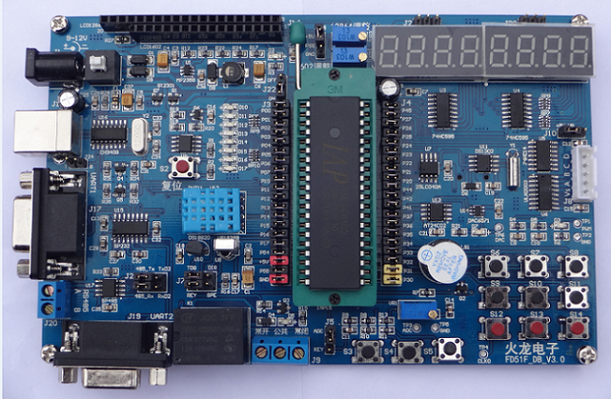
单片微型计算机简介
8051内核

Slide 58
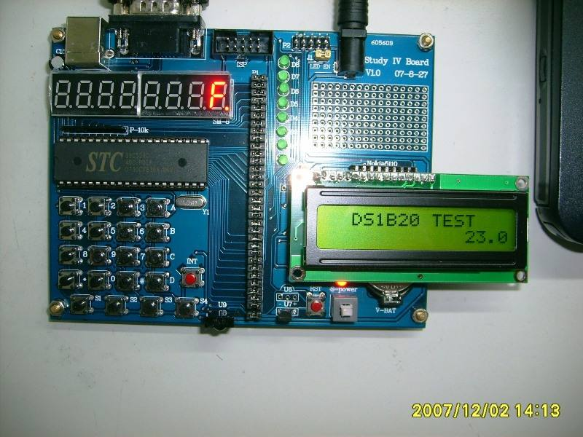
单片微型计算机简介
8051内核

Slide 59
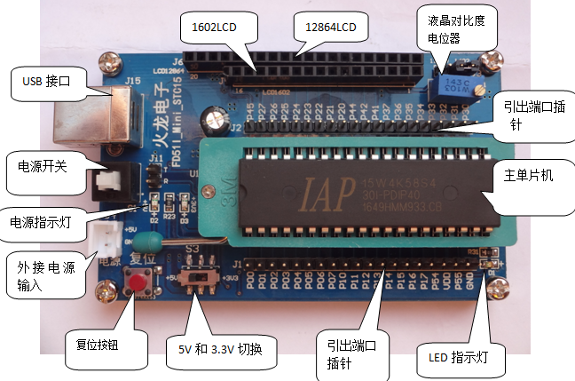
单片微型计算机简介
STC15W4K58S4开发板
F : 5.5V~3.8V
L : 2.4V~3.6V
W : 2.5V~5.5V

Slide 60
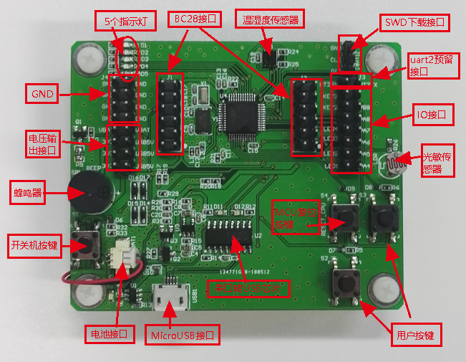
单片微型计算机简介
STM32L051C8T6开发板 （ARM-M3）

Slide 61
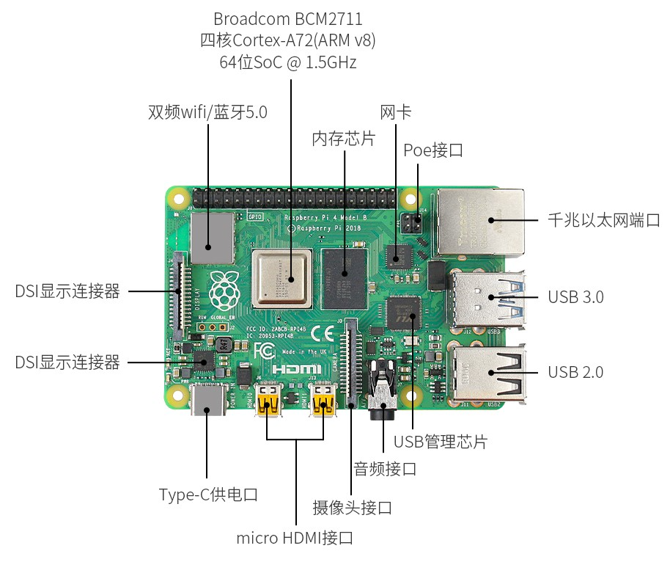
单片微型计算机简介
Raspberry PI开发板

Slide 62
微型计算机的软件系统
裸机——只有计算机硬件构成的计算机
没有系统程序的支持，裸机是无法工作的
PC机的运行过程
开机进入系统，执行系统程序，包括开机存储器自检、接口自检、外设自检等等。
接受用户通过键盘或者鼠标发出的命令，进一步执行用户要执行的程序。
系统程序就把要执行的程序从硬盘里面找到，放进内存，然后运行用户的程序。
关闭用户程序时，系统程序会将内存中的信息重新写回到硬盘中保存。

Slide 63
单片机运行程序的过程
单片机应用系统, 可有操作系统(此时一般称之为嵌入式操作系统)的支持, 也可没有操作系统的支持。
无论有没有操作系统，用户所编写的应用程序经过编译后都保存在程序存储器中(一般都保存在单片机内部集成的FLASH存储器中)，执行时，由单片机内部的控制器控制程序的执行。
对普通个人计算机来讲，用户的开发任务主要集中在程序设计方面，硬件设计较少。开发应用系统时，一般用可视化的集成开发环境, 常见的有Visual C++, Eclipse, NetBeans, PowerBuilder等。

Slide 64
在进行程序设计时应考虑的几个方面:
（1）模块化、结构化的程序设计
根据系统功能要求，将软件分成若干个相对独立的模块，实现各功能程序的模块化、子程序化。
（2）建立正确的数学模型
根据功能要求，描述各输入和输出变量之间的数学关系——这是关系到系统性能好坏的重要因素。

Slide 65
在进行程序设计时应考虑的几个方面:
（3）绘制程序流程图
绘制程序流程图是程序设计的一个重要组成部分，而且是决定成败的关键部分。
流程图的优势：从某种意义上讲，恰当的程序流程图将有助于程序的编写和优化，缩短程序的调试过程。

Slide 66
在进行程序设计时应考虑的几个方面:
（4）合理分配系统资源
包括ROM、RAM、定时/计数器、中断源等。资源规划好后，应列出一张详细的资源分配表，以方便编程时查阅。
（5）注释
在程序的适当位置写上功能注释，提高程序的可读性。

Slide 67
在进行程序设计时应考虑的几个方面:
（6）抗干扰设计
加强软件抗干扰设计，这是提高计算机应用系统可靠性的有力措施。
通过编辑软件编辑出的源程序，必须用编译程序汇编后生成目标代码。

Slide 68
4. 微型计算机的应用
工业生产控制
数据采集和处理
设备控制
智能化仪器仪表
日常生活等。
特点：
集成度高
体积小
功耗低
可靠性高
使用灵活方便
控制功能强
编程保密化
价格低廉等。

Slide 69
单片机的特点
单片机的选择
当前, 出现了16位、32位(STM32)的单片机。单片机在集成度、运算速度、接口性能等方面都在不断创新。但是，到目前为止，在工业控制、测量检测、仪器仪表等方面， 8位单片机仍然是主流单片机

Slide 70
4. 微型计算机的应用
1、科学计算
通用微型计算机的重要应用之一 。例,美国Seguent公司最早用30个Intel 80386构成Symmetry计算机, 速度为120MIPS (Million Instructions Per Second), 达到IBM 3090系列中最高档大型机的性能, 价格却不到后者的十分之一
1996年, 由美国能源部(DOE)发起和支持, 由Intel建成的Option Red系统, 用9216个微处理器使系统每秒浮点运算峰值速度达到1.8T flop/s(每秒1.8万亿次浮点运算), 成为世界上第一台万亿次计算机。

Slide 71
1、科学计算
1998年，同样得到DOE支持的由IBM建成的Blue Pacific内含5856个微处理器，峰值速度达到3.888Tflop/s。
2000年，在DOE支持下，IBM又建成内含8192个微处理器的Option White, 其系统峰值达到12.3Tflop/s。
这些系统尽管是由微处理器架构而成的，但是无论是从规模还是功能上，都成了超级计算机。

Slide 72
2、信息处理
由于Internet的蓬勃发展，使世界进入了崭新的信息时代，对大量信息包括多媒体信息的处理是信息时代的必然要求。
连接在Internet上的微型计算机配上相应的软件以后，就可以很灵活地对各种信息进行检索、传输、分类、加工、存储和打印。

Slide 73
3、过程控制
过程控制是微型计算机应用最多、也是最有效的方面之一。
在制造工业和日用品生产厂家中的微型计算机控制的自动化生产线，为生产能力和产品质量的迅速提高开辟了广阔前景。

Slide 74
4、仪器、仪表控制
用微处理器代替传统分离的电子部件，使产品减小了体积、降低了价格，而可靠性和功能却得到了提高。
逻辑分析仪使电子工程技术人员能够用以前不可能采用的办法同时观察多个信号的波形和相互之间的时序关系。
在医学领域，出现了用微处理器作为核心控制部件的CT扫描仪和超声扫描仪，加强了对疾病的诊断手段。

Slide 75
5、家用电器和民用产品控制
洗衣机、冰箱
自动报时、自动控制、自动报警系统
娱乐产品将智能融于娱乐中
以微处理器为核心的盲人阅读器为盲人带来福音.

Slide 76
6、人工智能方面的应用
人工智能 (Artificial Intelligence, AI)是研究、开发用于模拟、延伸和扩展人的智能的理论、方法、技术及应用系统的一门新的技术科学。
人工智能是计算机科学的一个分支，它通过了解智能的实质，生产出一种新的能以人类智能相似的方式做出反应的智能机器，该领域的研究包括机器人、语言识别、图像识别、自然语言处理和专家系统等。

Slide 77
6、人工智能方面的应用
人工智能还有许多方面的应用研究
机器学习
模式识别
智能控制及检索
机器学习及视觉
智能调度与指挥等等。
计算机控制的机器人、机械手

